Slide 1

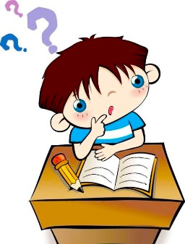
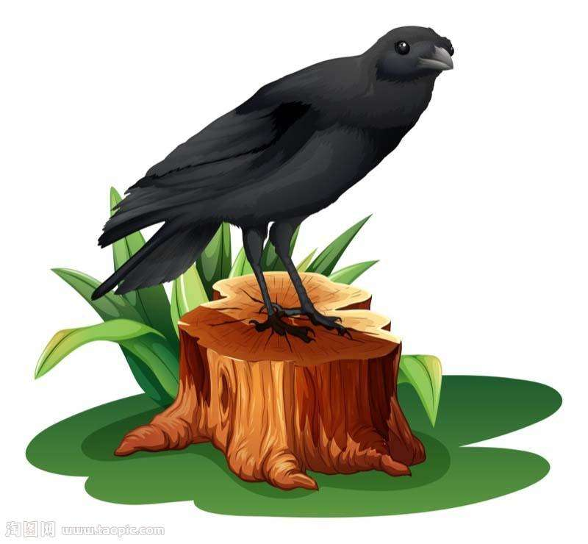
猜一猜
谜底：
虽然长得黑，
聪明心灵美。
捉虫喂妈妈，
叼石喝到水！
（打一动物）
乌鸦

Slide 2
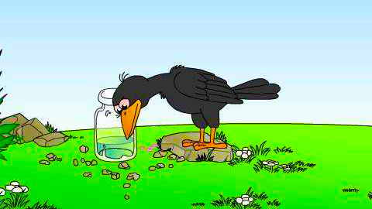
乌鸦喝水
13
一年级上册

Slide 3
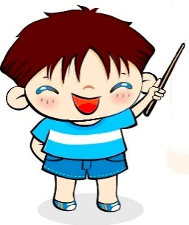
我会认
yā
wū
乌
鸦

Slide 4
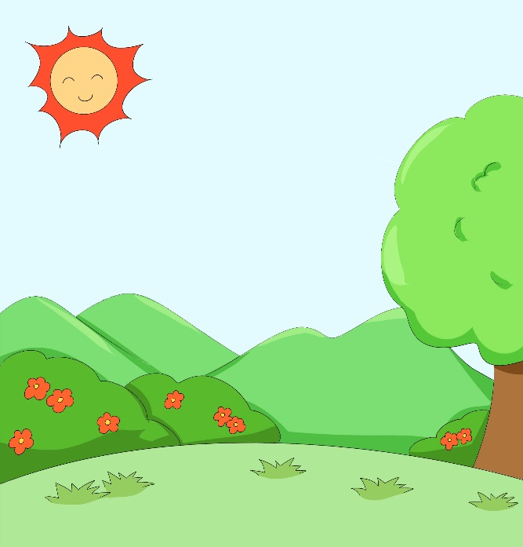
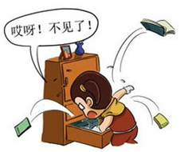
chù
zhǎo
处
找

Slide 5

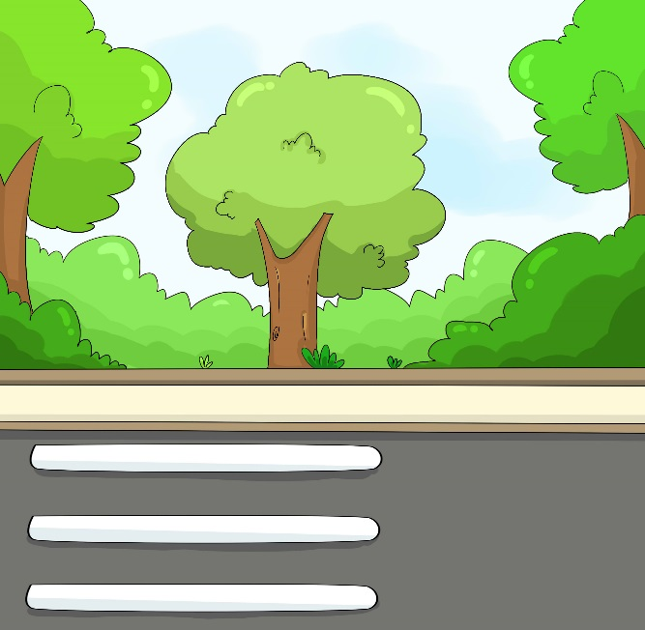
bàn
páng
办
旁

Slide 6
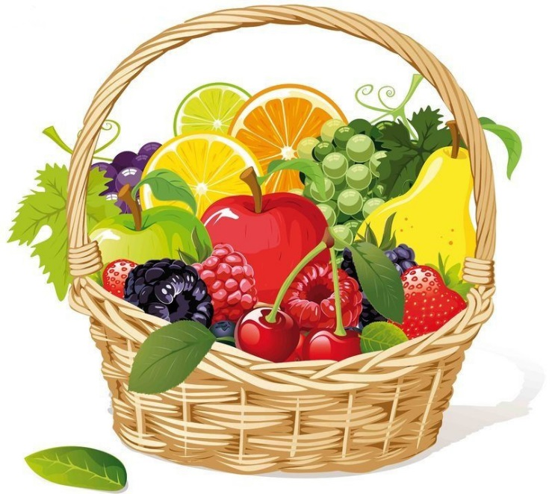

xǔ
fǎ
许
法

Slide 7
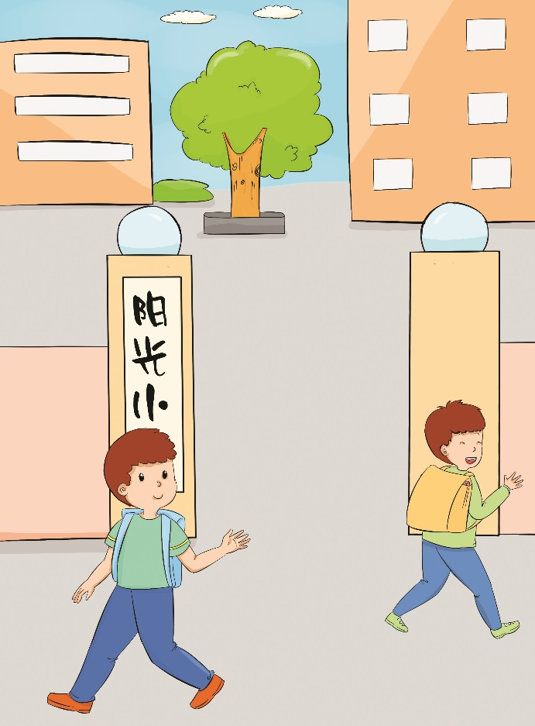
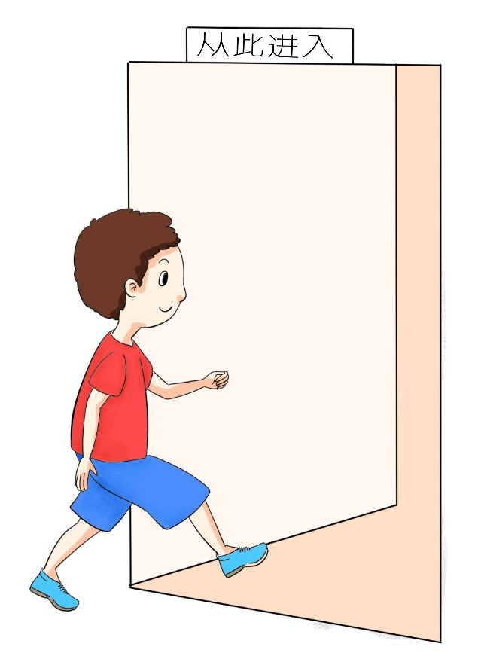
fàng
jìn
放
进

Slide 8
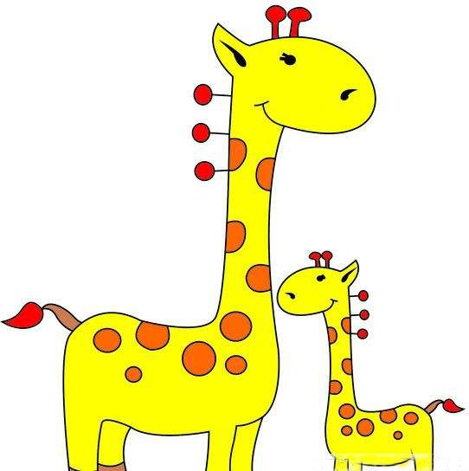
gāo
高

Slide 9
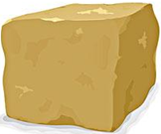
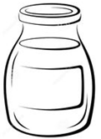


装石子
乌
放
高
鸦
许
进
旁
办
找
处
法

Slide 10
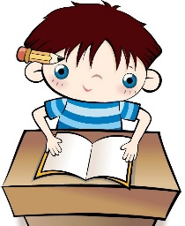
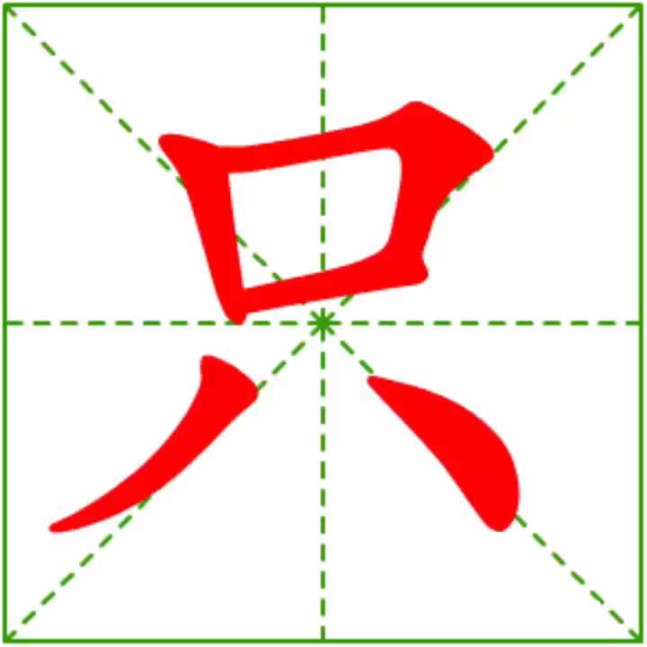
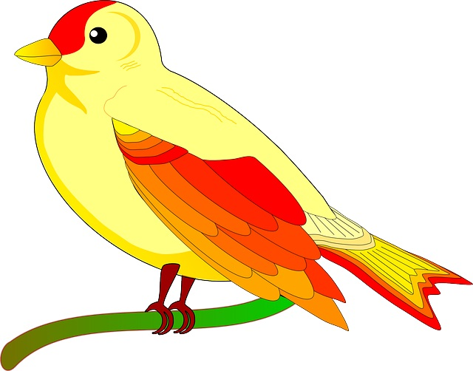

我会写
zhī
部首：
口
笔顺：
组词：
一只 只身

Slide 11
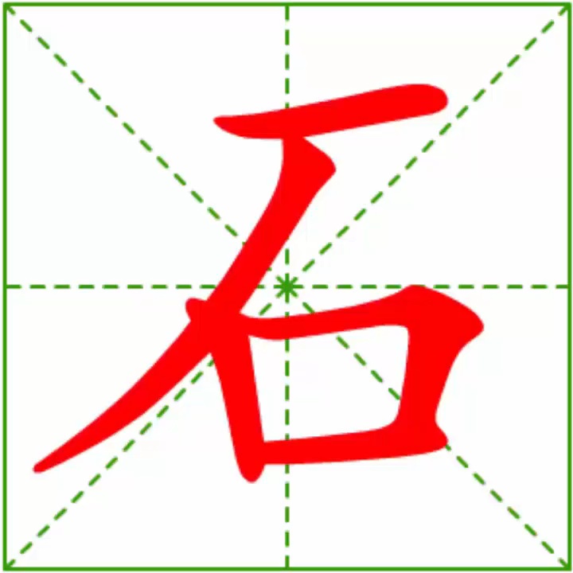
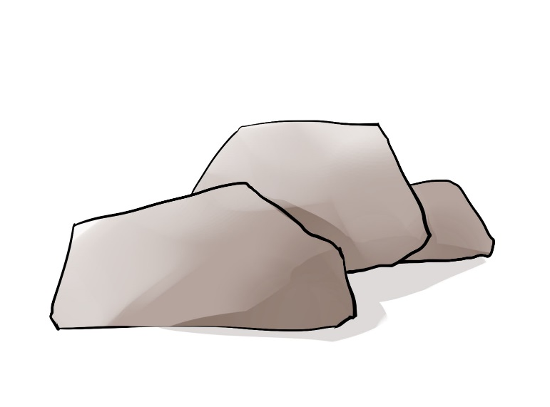

shí
部首：
石
笔顺：
组词：
石头 石子

Slide 12
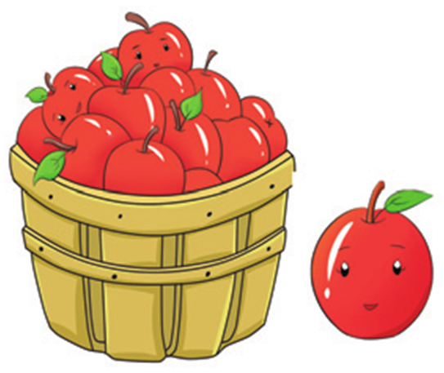
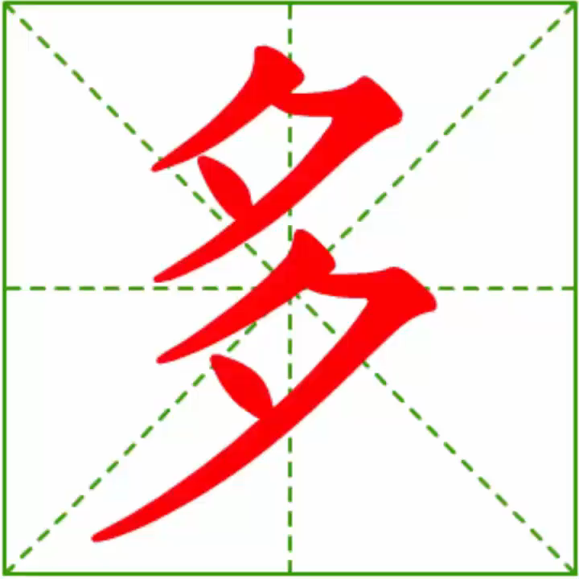

duō
部首：
夕
笔顺：
组词：
许多 多少 多数

Slide 13
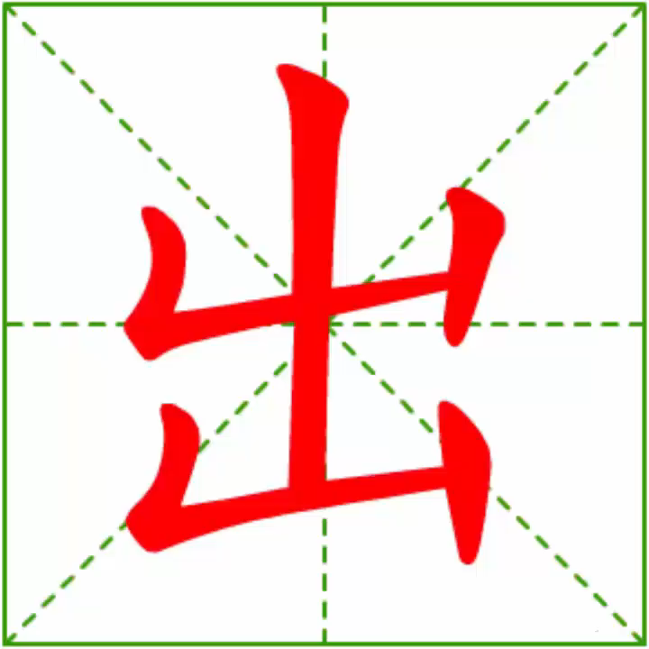
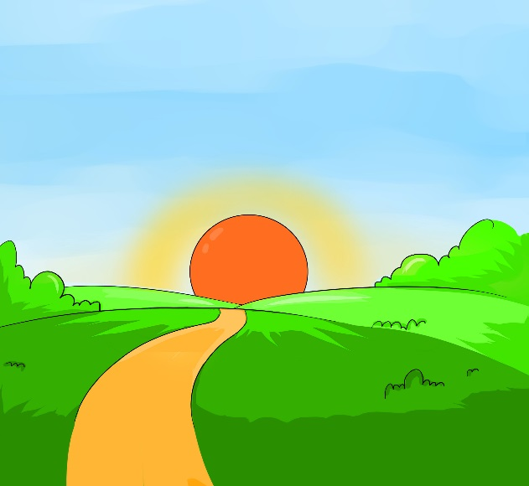

chū
部首：
屮
笔顺：
组词：
出入 出生 日出

Slide 14
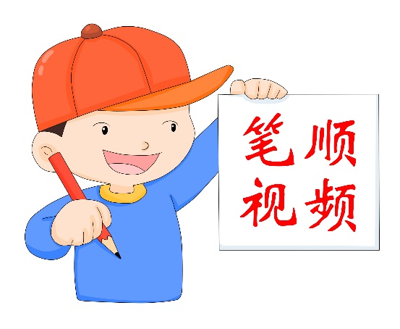
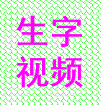

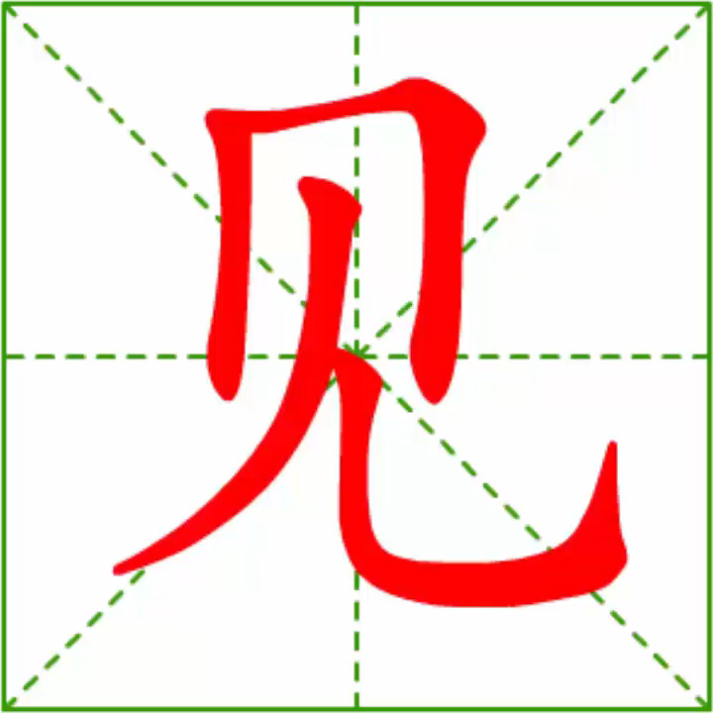

jiàn
部首：
见
笔顺：
组词：
看见 见识 见面

Slide 15
◇近义词
◇反义词
渐渐——慢慢
许多——很多
旁边——附近
到处——处处
升高——降低
许多——很少
进——出
放——收

Slide 16



妙解课文
自由朗读课文，数一数课文一共有几个自然段。
我数了数，这篇课文一共有_______个自然段。
3

Slide 17







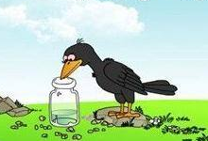
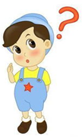
瓶口小
乌鸦为什么喝不着水？
水不多

Slide 18





后来乌鸦是怎样喝到水的呢？
乌鸦会想出怎样的办法呢？

Slide 19





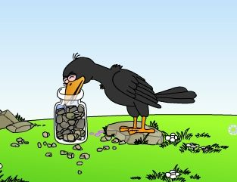
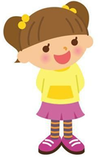
原来是石子起作用了。

Slide 20
思考：瓶子里的水为什么会升高呢？
因为石子比水重，石子放到瓶子里就会把水的地方占了，水就被挤得升高了。

Slide 21

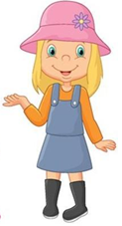
说
一
说
这是一只怎样的乌鸦？
当喝不着水时，它会想办法，这是一只聪明、能干的乌鸦。
这么小的石子，乌鸦一颗一颗地放进去，这真是一只有耐心的乌鸦。

Slide 22
观看《乌鸦喝水》视频，谈谈这个故事给你的启发。
点图看视频

Slide 23


拓展延伸
假如你是那只乌鸦，如果当时旁边没有小石子，你会怎么办呢？

Slide 24

主旨归纳
本文是一则经典的寓言故事。课文以“乌鸦喝水”为线索，围绕“乌鸦急着找水喝——喝不着水——想办法喝水——喝着水了”这一系列的变化过程，描写了一只遇到困难能仔细观察、认真思考的乌鸦。说明了做任何事情，只有开动脑筋想办法，才能获得成功。

Slide 25
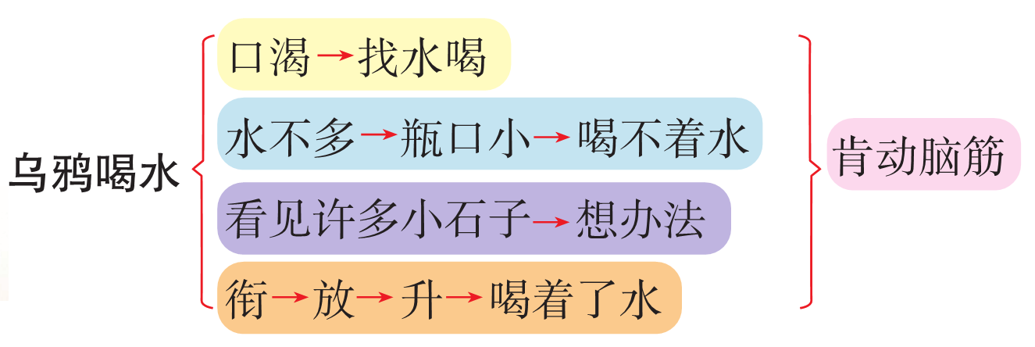
层次梳理

Slide 26
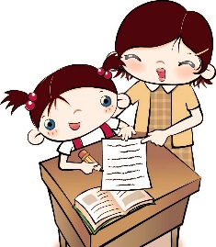
课后作业
认真朗读课文。将故事讲给家人听。
默写本课生字词。

Slide 27
结束语：同学们，在平时的生活中，不论遇到怎样的困难，我们也要向乌鸦学习，开动脑筋，想出办法，这样才有可能解决困难哦！

